Slide 1
AutoCAD
1. rajz
(acad-rajz1.pdf)

Slide 2
A program elindítása után legyártjuk a szükséges fóliákat
(előző lecke).
Vastag fóliára átváltunk, mert ott kezdjük.

Slide 3
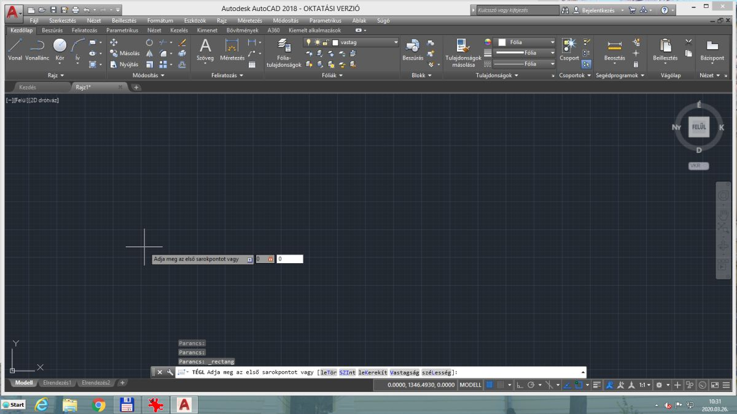
téglalap; első sarokpont: 0 TAB 0 ENTER

Slide 4
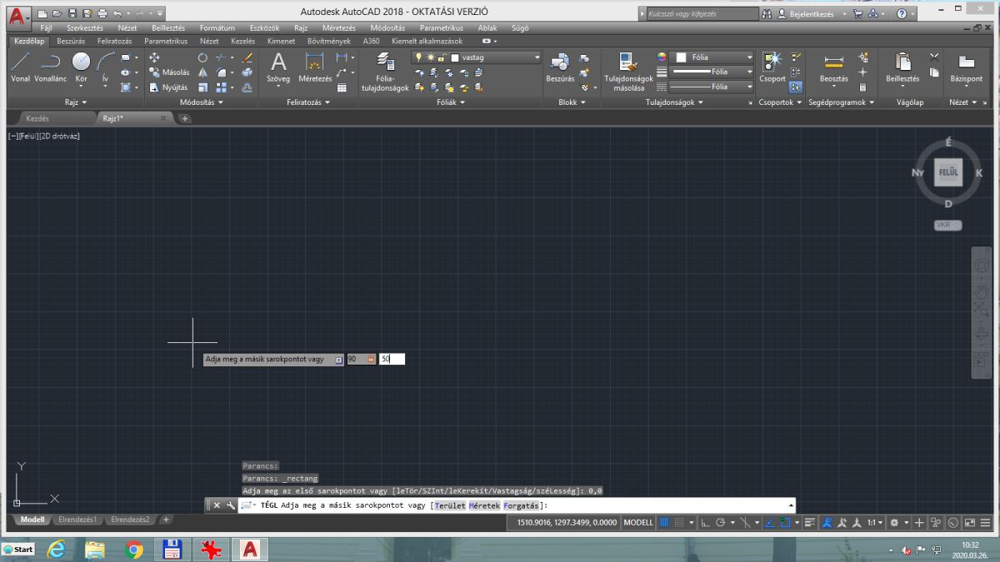
második sarokpont: 90 TAB 50 ENTER

Slide 5
Az ENTER után nem látunk semmit. Ez amiatt van, mert az AutoCAD a 0;0 koordinátát a képernyőn kívülre teszi: kicsit balra és lent van.
Most kell a navigációs sávon a „kéz” ikont kiválasztani, és utána ezzel a „kézzel” az egér bal gombjával „megfogjuk a papírt”, és a képernyőn lassan jobbra és fel húzzuk (lásd következő dia).
Húzás közben az egér görgető gombjával lehet a képen nagyítani. (Csak óvatosan, kis lépésekben! Könnyen el lehet veszíteni a túl sok nagyítással vagy kicsinyítéssel a rajzot, és utána nehéz visszatalálni.)

Slide 6
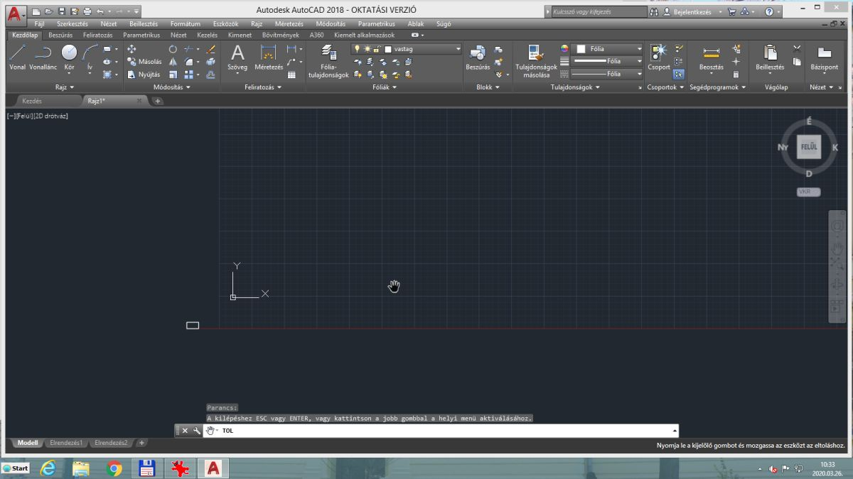

Slide 7
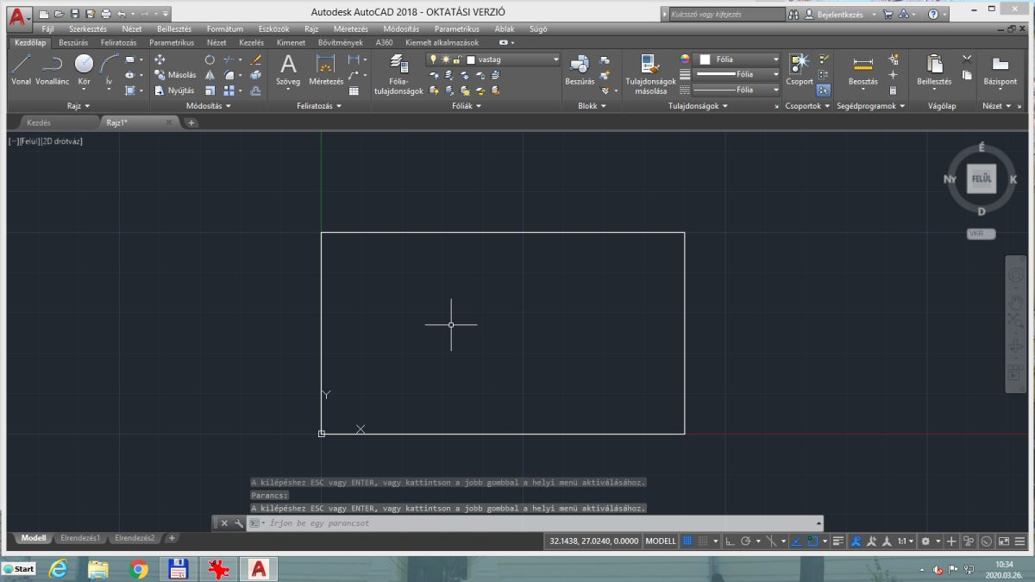
ha kb. ilyen, akkor ESC billentyűvel ki lehet lépni a „kéz” üzemmódból, visszatérni a szálkereszthez
jöhet a lekerekítés

Slide 8
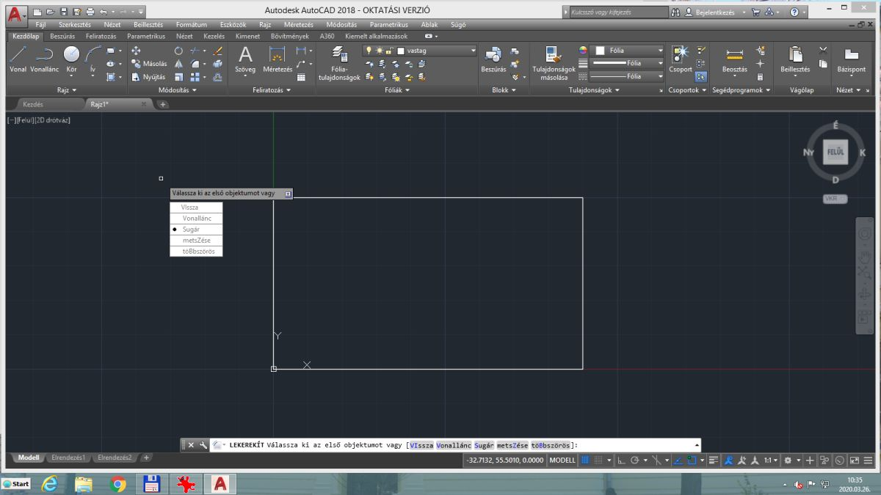
billentyűzeten „LE” nyíl eddig a menüpontig

Slide 9
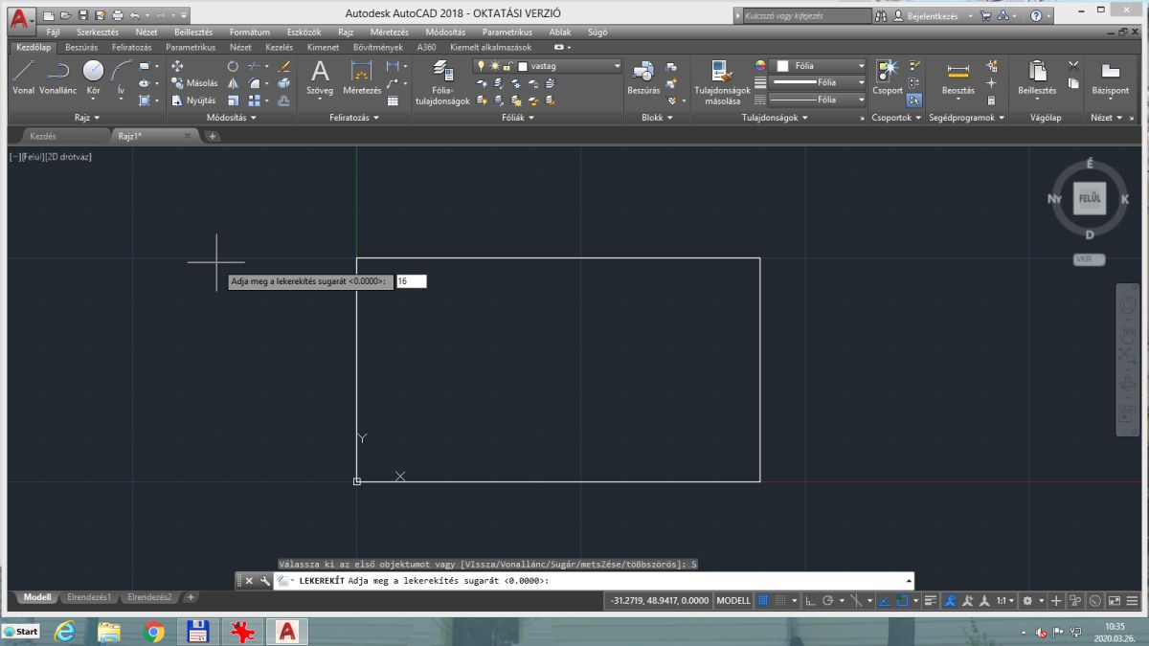
érték: 16 ENTER; utána katt a vonalra ide majd ide

Slide 10
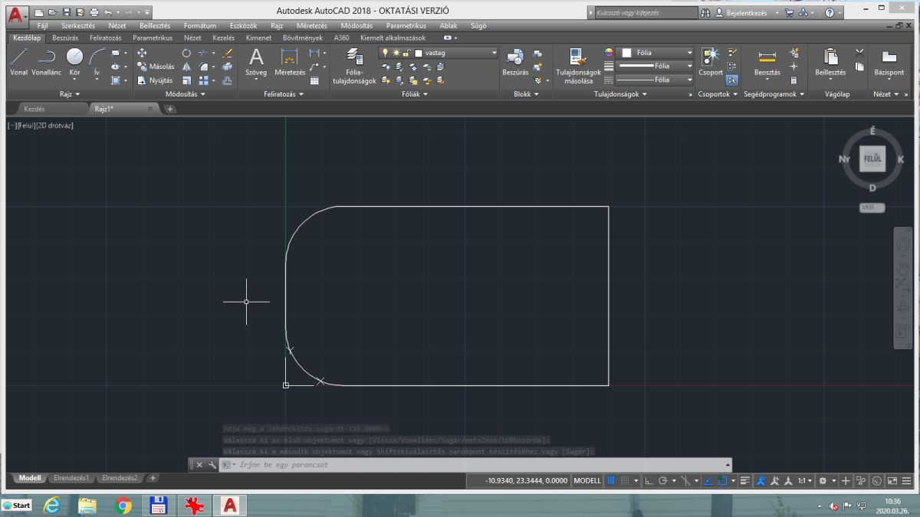
ha mindkét sarokra végigjátsszuk, akkor ezt kapjuk

Slide 11
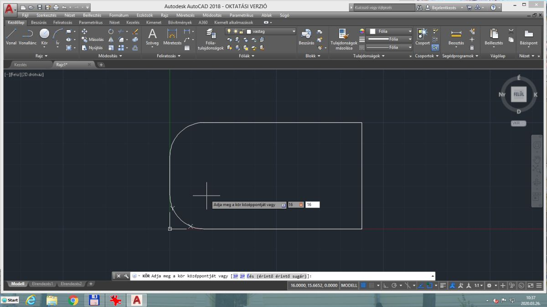
kör: 16 TAB 16 ENTER

Slide 12
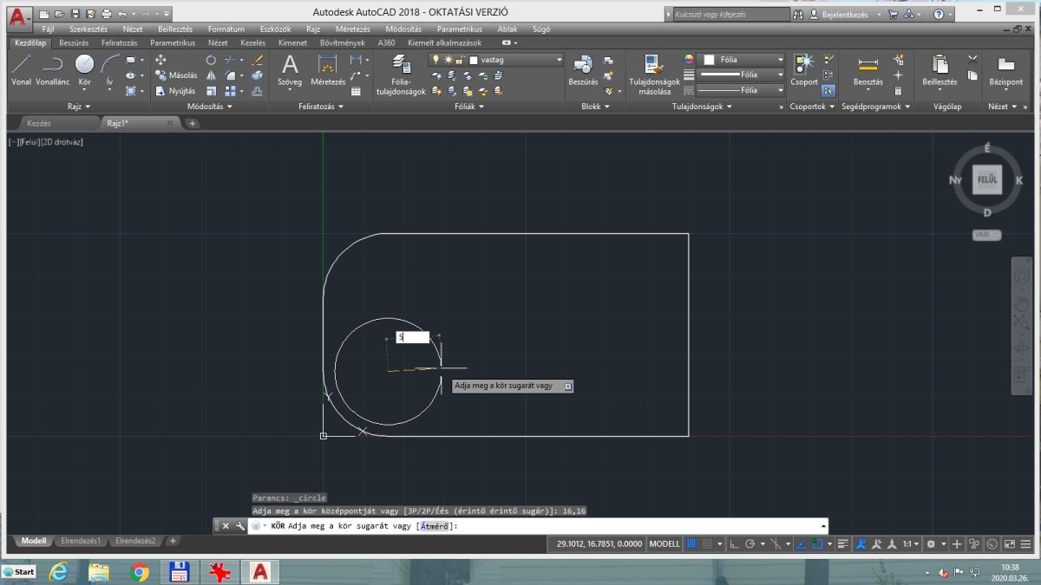
sugár: 5 ENTER

Slide 13
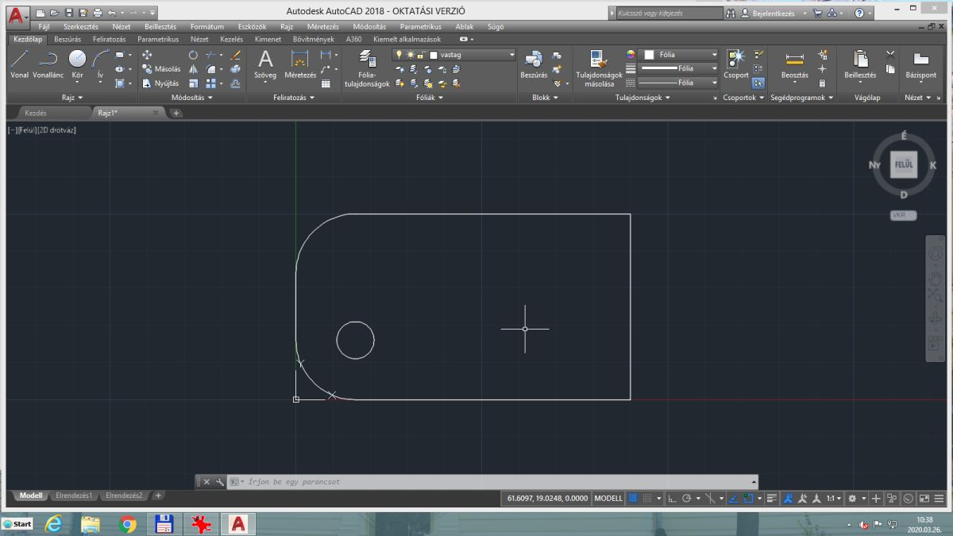
a sokszorosítás „kiosztás” paranccsal működik

Slide 14
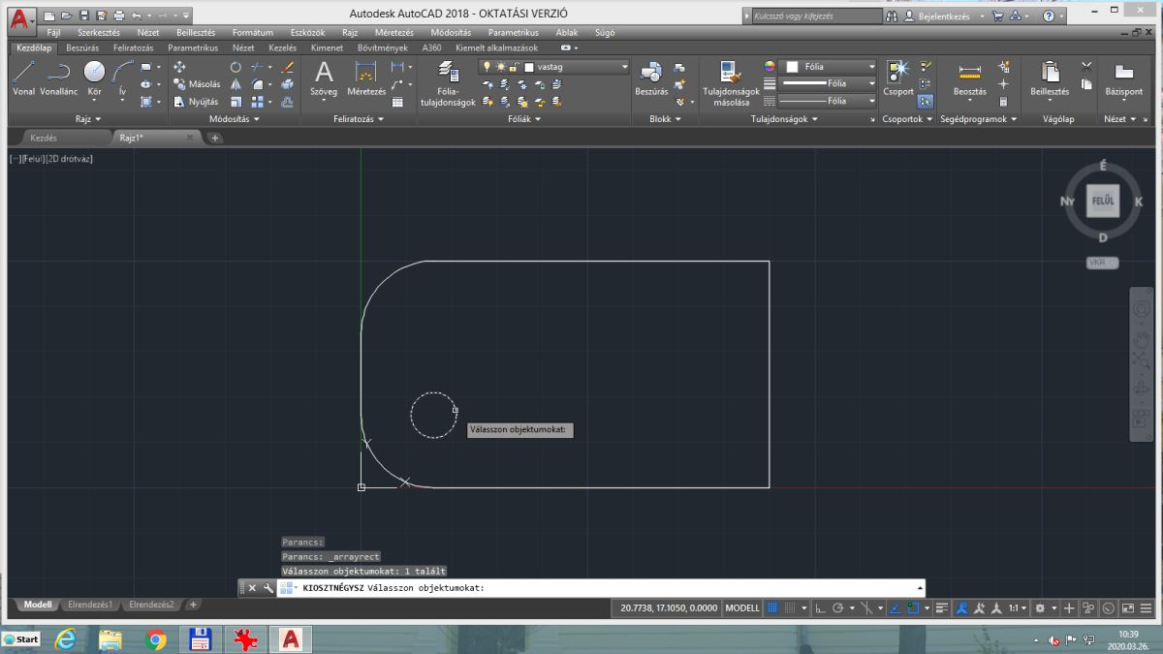
ki kell jelölni a kört (a körvonalra kattintással), majd ENTER-rel befejezzük a kijelölést

Slide 15
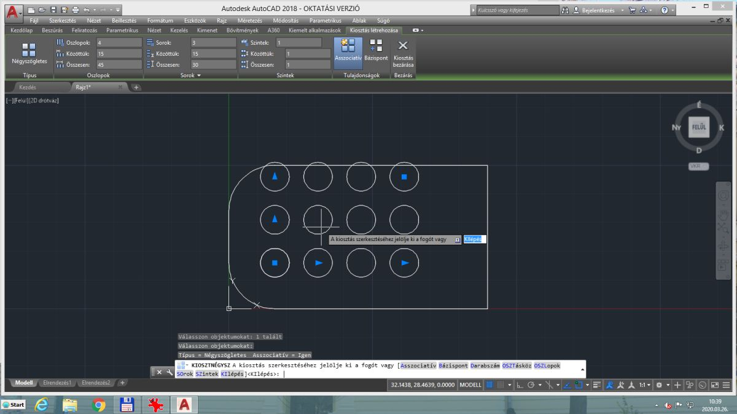
át kell írni ezeket: oszlopok: 1; sorok: 2; sorok között: 18 ENTER
ezt ki kell kapcsolni!
(nem lehet kék)
TAB-bal vagy egérrel lehet az adatmezők között váltani

Slide 16
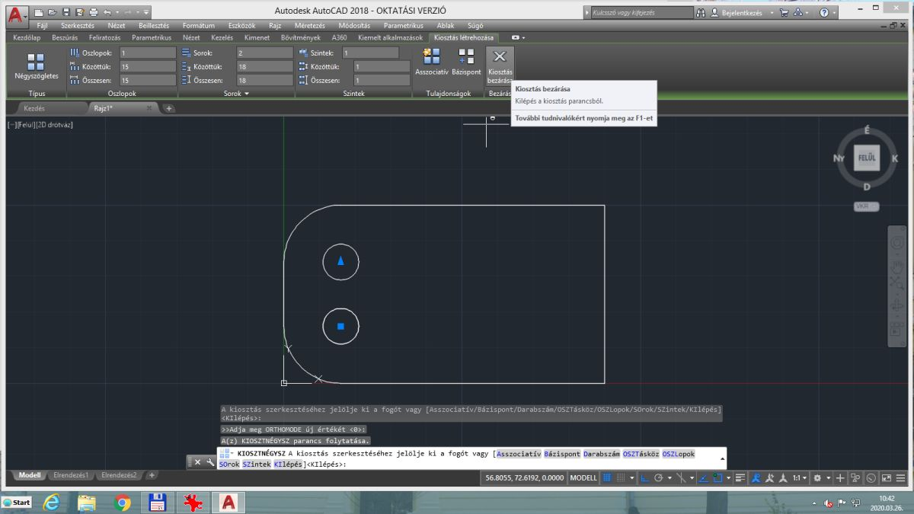
ezek után a kiosztás parancs bezárható

Slide 17
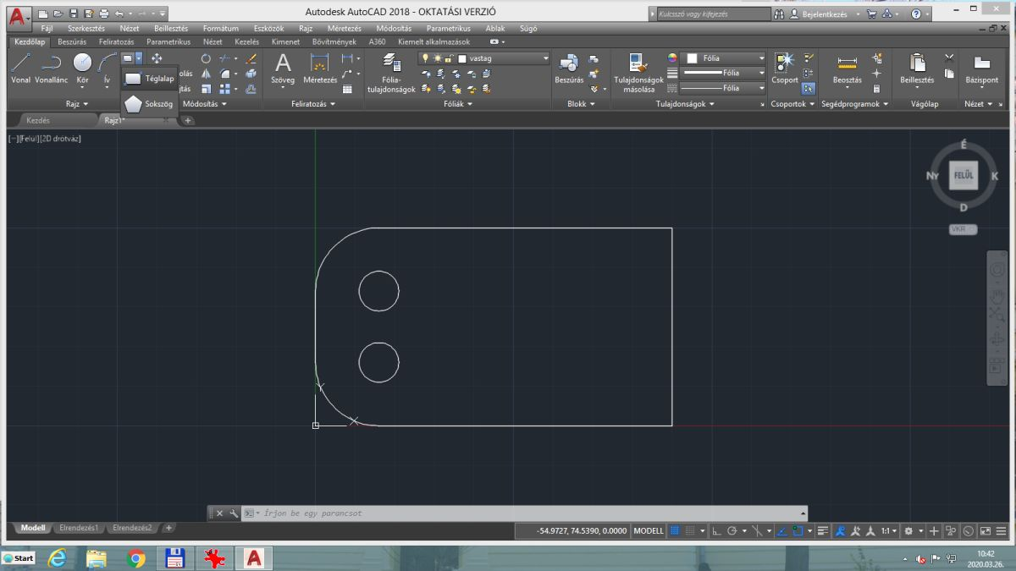
itt választható ki a sokszög

Slide 18
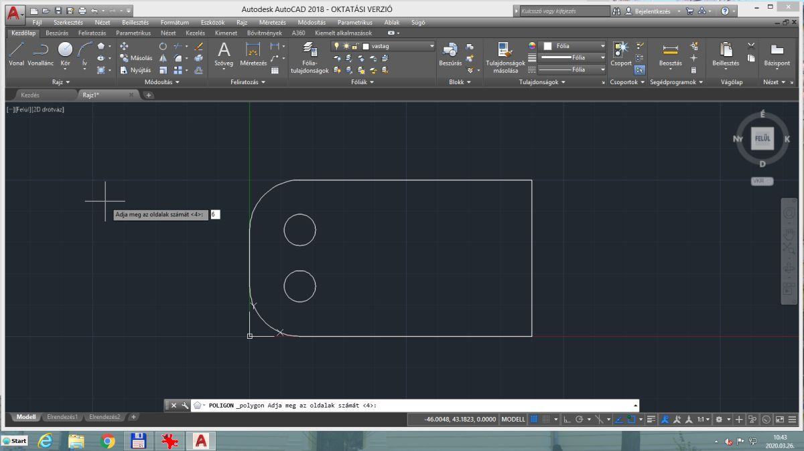
oldalak száma: 6 ENTER

Slide 19
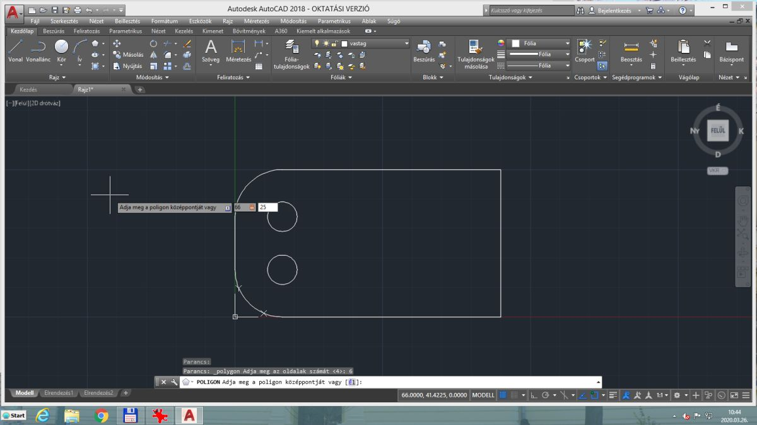
középpont koordinátái: 66 TAB 25 ENTER

Slide 20
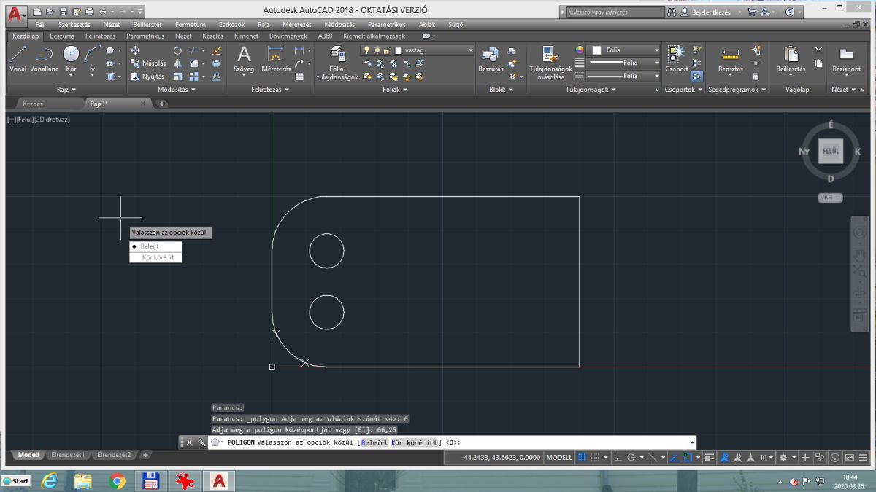
A „Beleírt” jó. Katt rá.

Slide 21
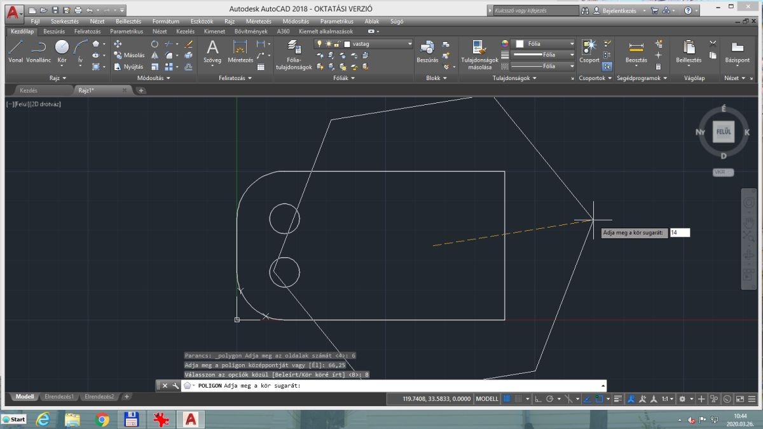
kör sugara: 14 ENTER

Slide 22
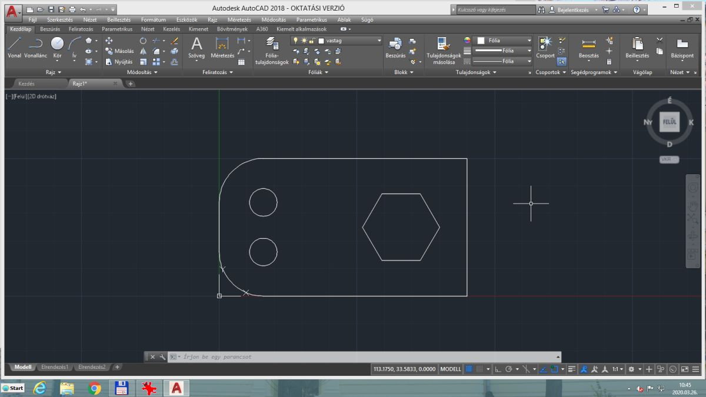
kész a vastag vonalas rész; lehet fóliát váltani

Slide 23
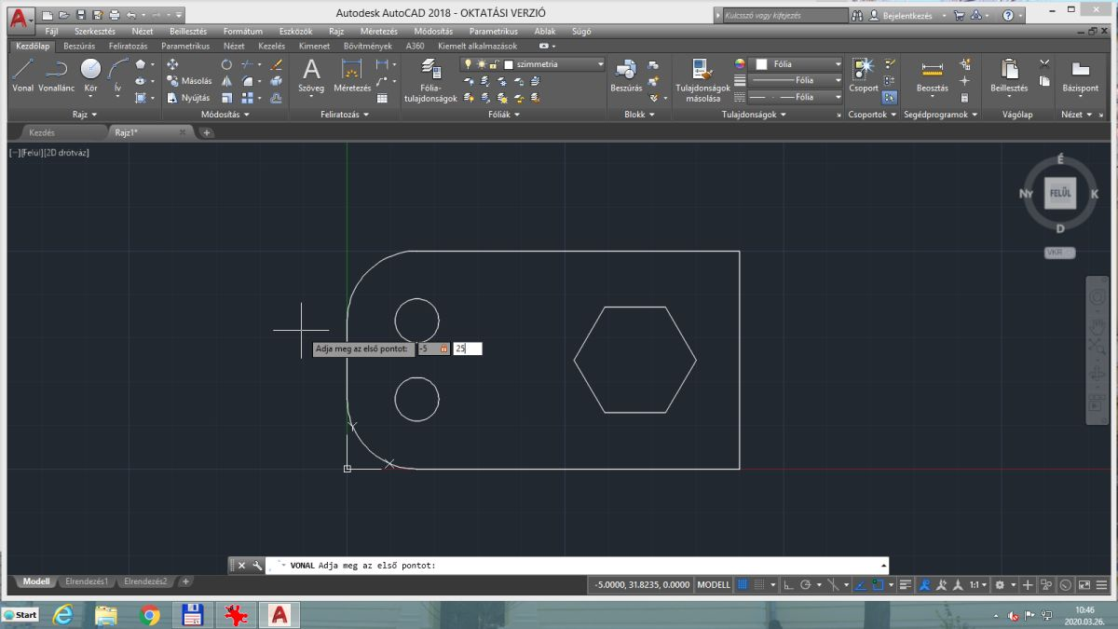
szimmetria fólia; vonalrajzolás
első koordináta: -5 (hogy kicsit kilógjon) TAB 25 ENTER

Slide 24
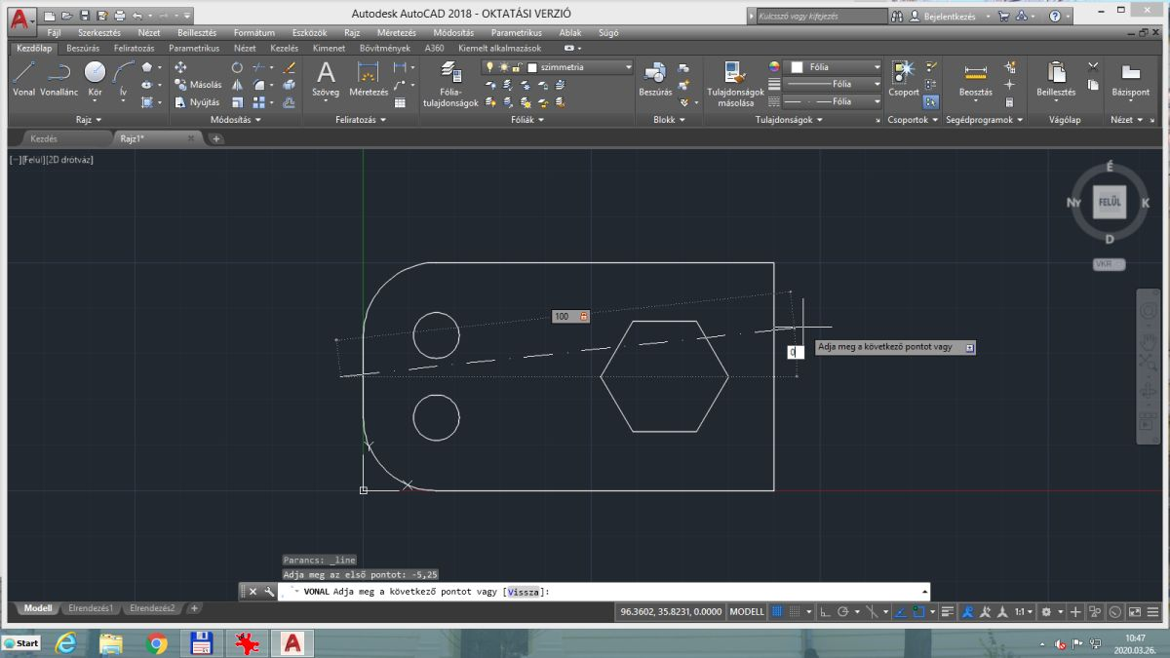
100 (hossz) TAB 0 (szög) ENTER és ESC

Slide 25
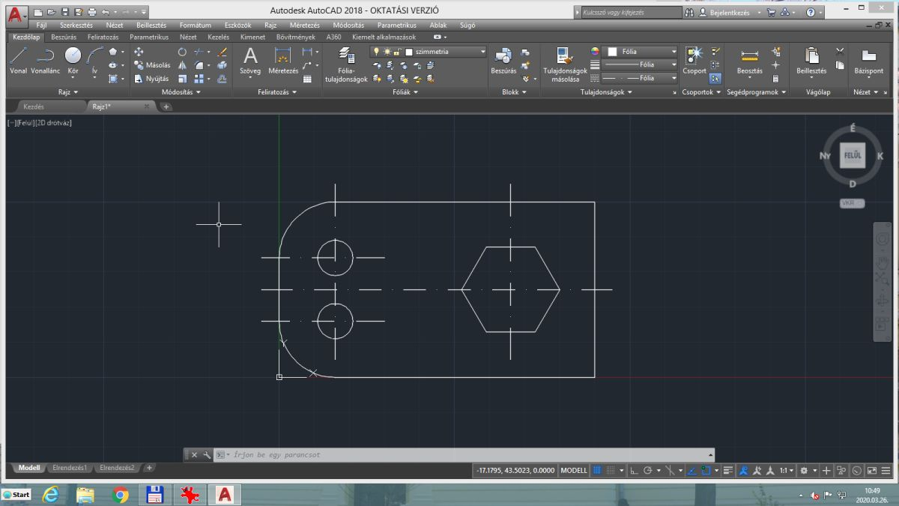
kis koordináta-számolgatással az összes szimmetriavonal megrajzolható; lehet közben kiosztást is használni, de nem feltétlenül kell

Slide 26
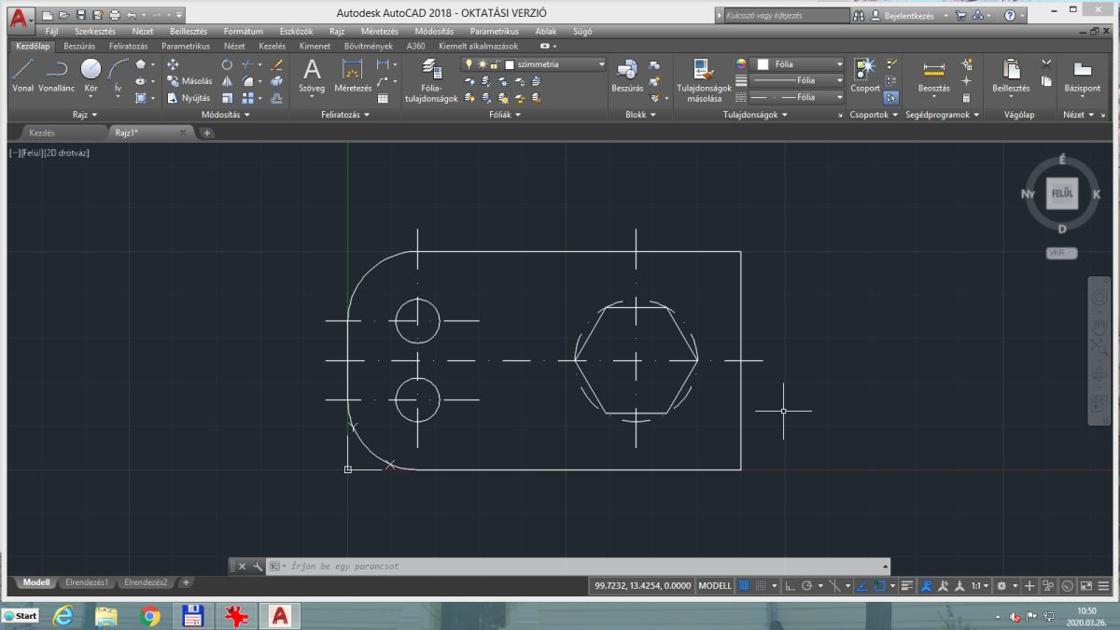
pontvonalas kör: középpont: 66;25 sugár: 14

Slide 27
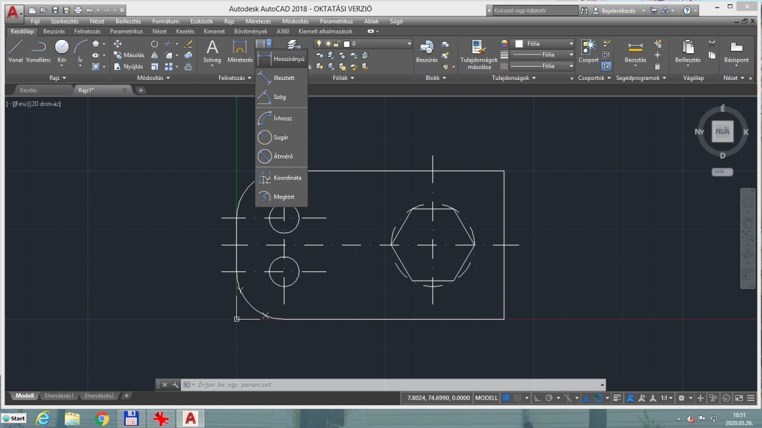
átváltunk 0 fóliára; a méretezéshez „hosszirányú”, „átmérő” és „sugár” vagy „megtört” kell

Slide 28
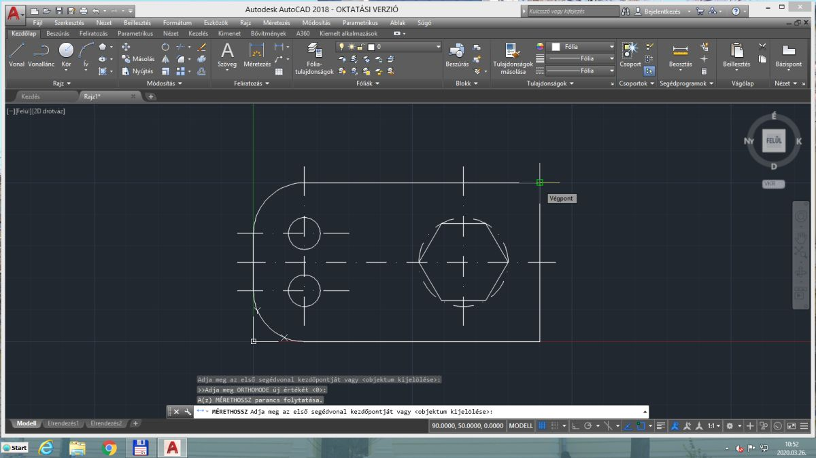
most jól jön a tárgyraszter használata: hosszirányúnál az objektum megfelelő pontjaira kell kattintani (2 pontra), majd kihúzni, ahová szeretnénk
1. pont

Slide 29
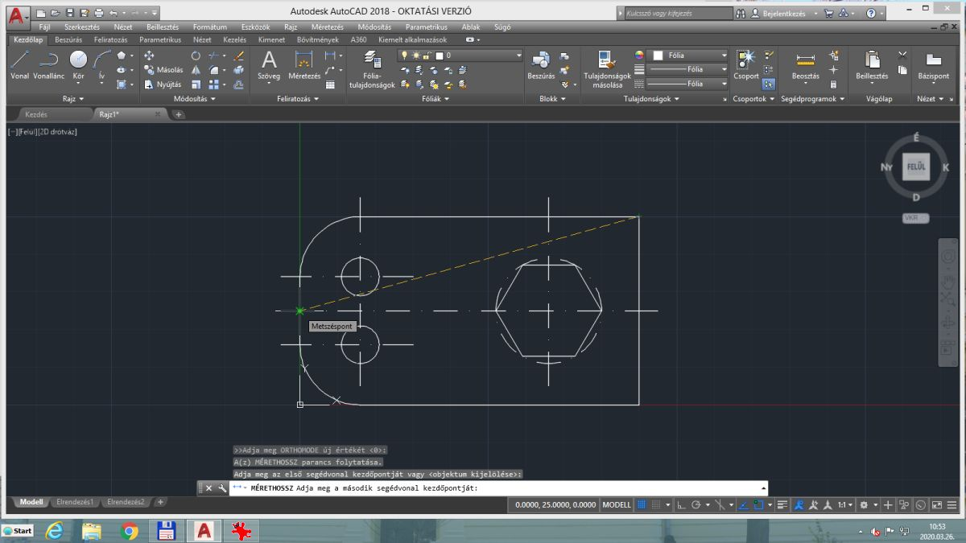
2. pont

Slide 30
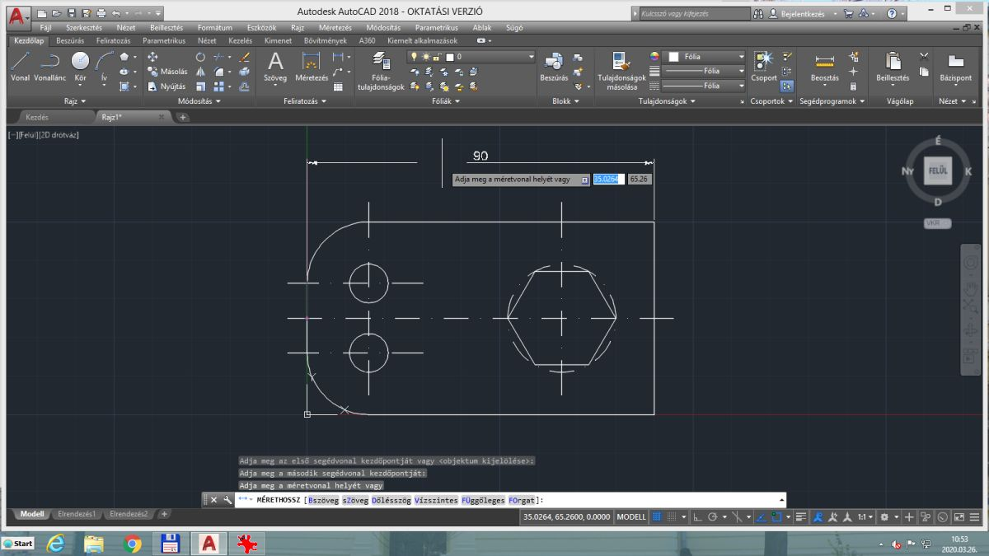
kihúzni és katt

Slide 31
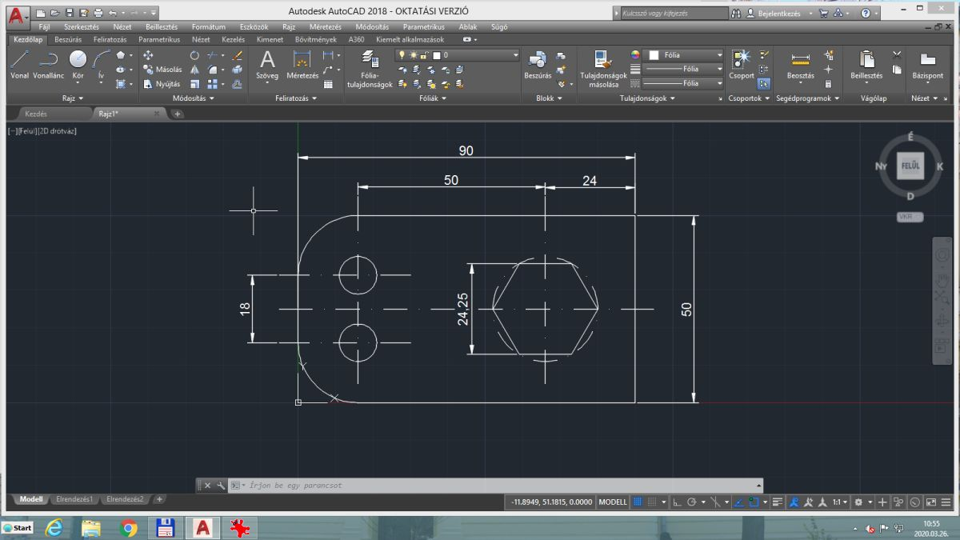

Slide 32
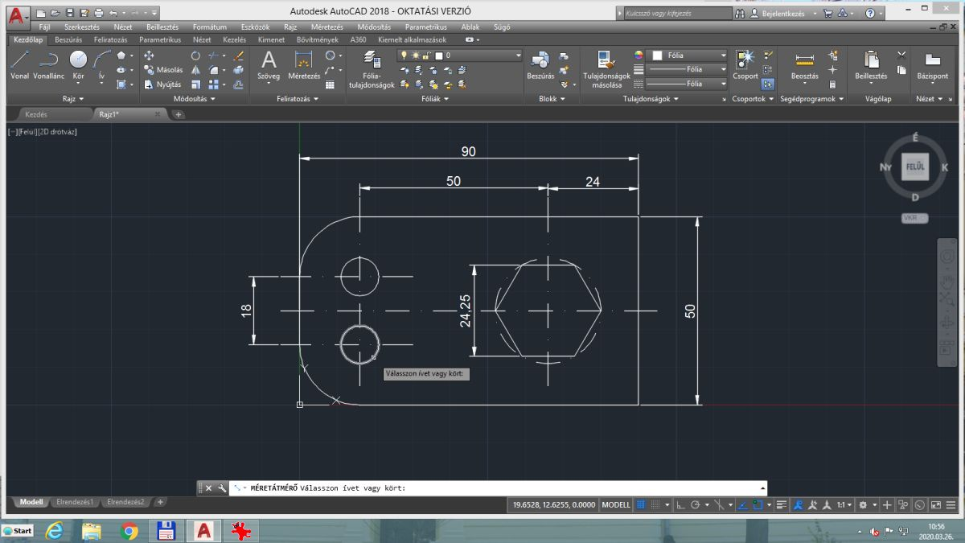
átmérő kiválasztva, katt a körívre

Slide 33
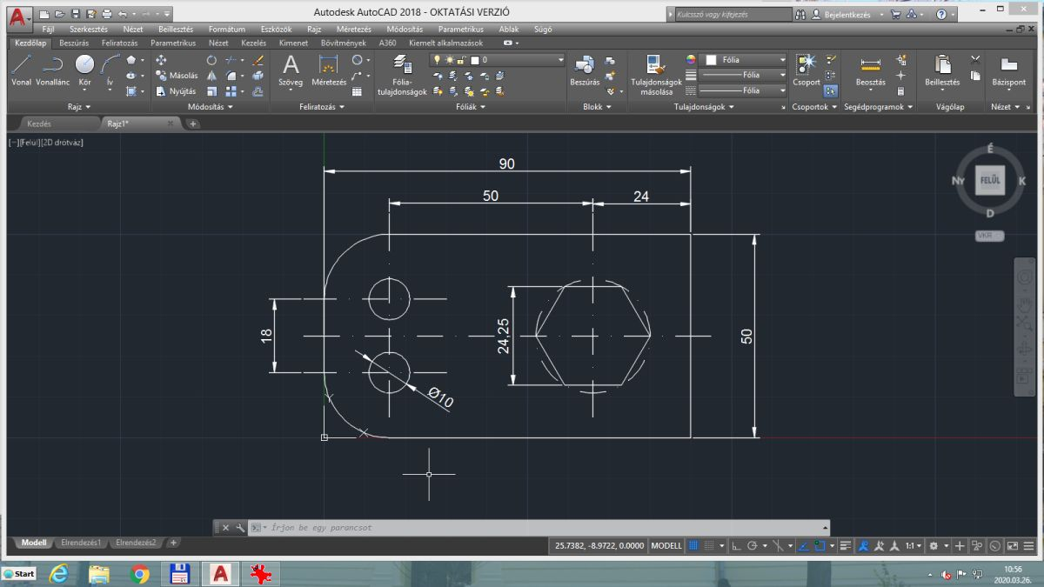

Slide 34
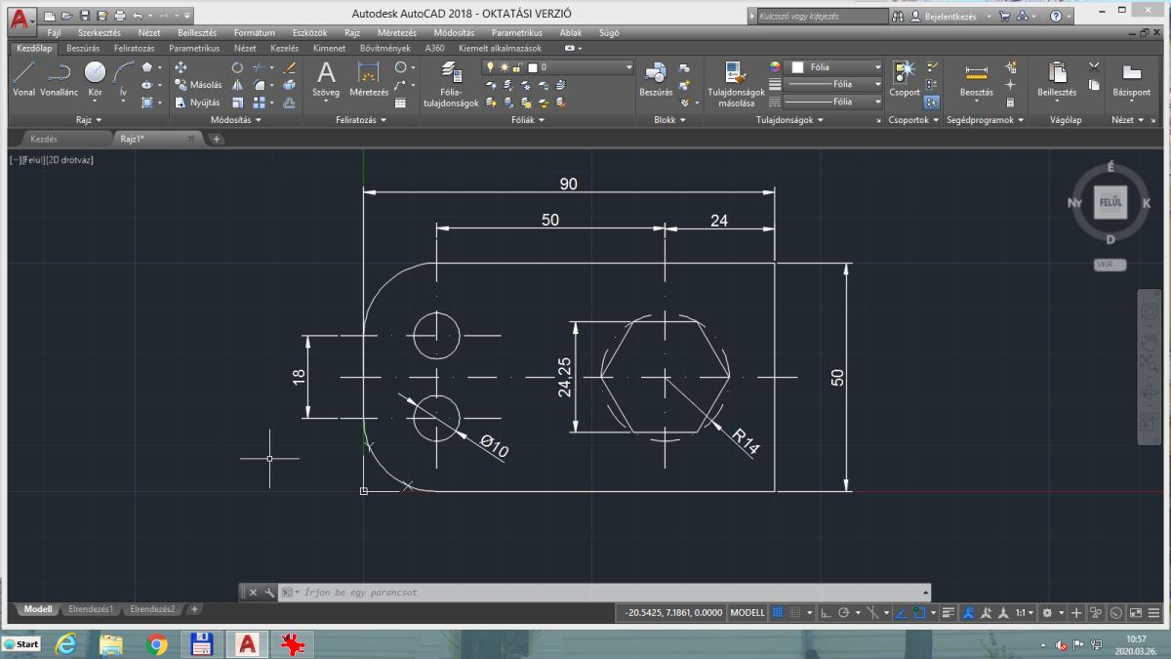
sugár

Slide 35
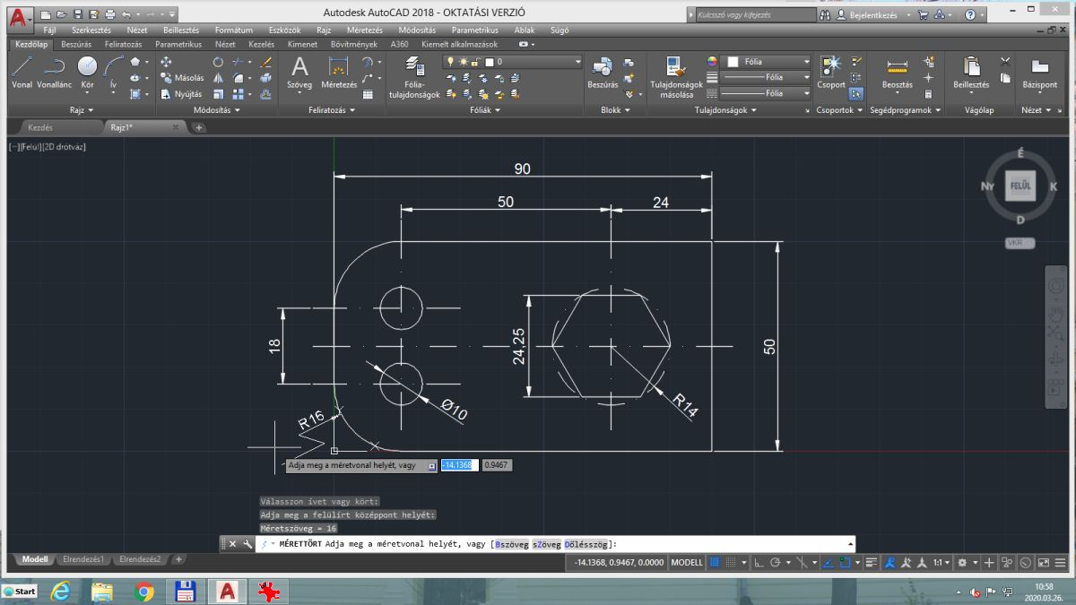
„megtört”: katt az ívre, majd katt kívülre

Slide 36
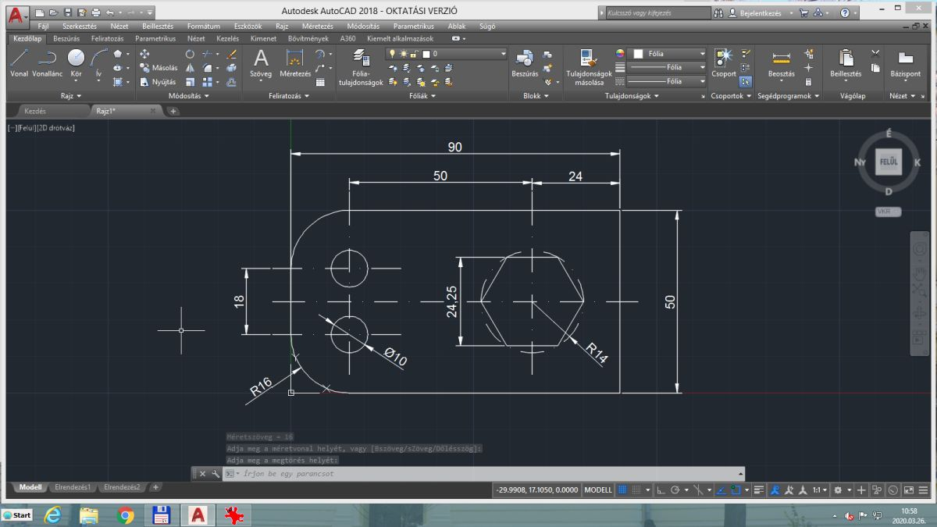
egeret mozgatva a „Z” kiegyenesíthető majd katt; szöveg mozgatható majd katt (összesen 4 egérkattintás)

Slide 37
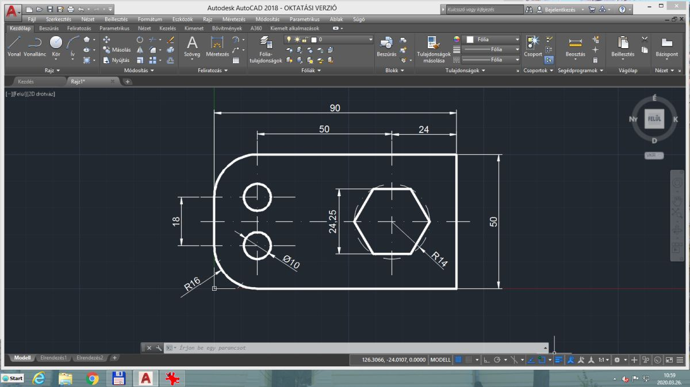
vonalvastagság mutatása

